Slide 1
AYNA DÜNYA’DAN DİSTOPYA’YA

Slide 3
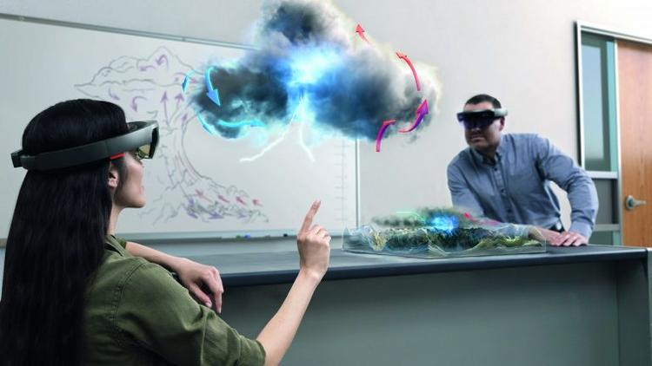
PEKİ NEDİR BU KARIŞIK GERÇEKLİK?
Karışık Gerçeklik kavramı, sanal ve gerçek dünyaların bir araya getirilmesi sonucunda oluşturulan, etkileşimli ve gerçek zamanlı bir deneyim türüdür. Çeşitli cihazlar ve giyilebilir bilgisayarlar yardımı ile Sanal Gerçeklik (VR) ve Artırılmış Gerçeklik (AR) teknolojilerinin tüm özelliklerini kapsayacak şekilde, sanal ve fiziksel dünyalar tek bir gerçeklik altında birleştirilir.

Slide 4
ARTIRILMIŞ GERÇEKLİK İLE FARKI NEDİR?
Karışık Gerçeklik ve Artırılmış Gerçeklik (AR) farklı olarak sadece fiziksel ortam içerisine sanal objelerin veya verilerin eklenmesini değil, aynı zamanda kullanıcıların gerçek zamanlı olarak bu sanal objeler & veriler ile etkileşim halinde olabilmekte veya başka kullanıcıları gene bulundukları fiziksel mekânda sanal olarak etkileşime girebilmektedirler.

Slide 6
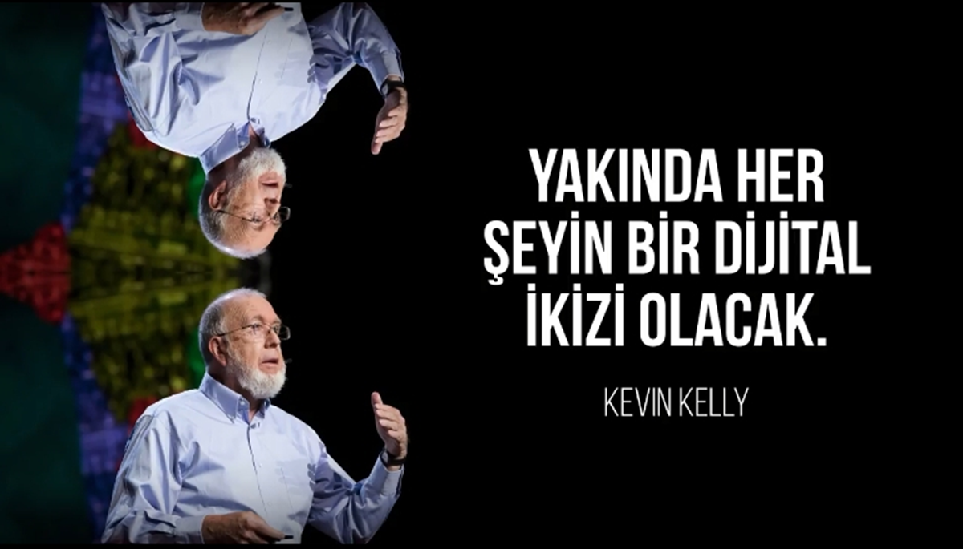
MİRROR WORLD(AYNA DÜNYA)
Bir Ayna Dünyası, gerçek dünyanın dijital biçimde temsilidir. Gerçek dünya yapılarını coğrafi olarak doğru bir şekilde eşlemeye çalışır.

Slide 8
YAPAY ZEKA NEDİR?
Teknoloji dünyasının odak noktası haline gelen yapay zekâ, genel olarak bir bilgisayar bilimi alanıdır. Sınırlarını giderek genişleten bilgisayar biliminde ulaşılan en üst nokta konumundaki bu kavram, akıllı makineler üretmeyi hedefler. Öğrenebilen, sebep sonuç ilişkisi kurabilen, problem çözebilen, planlama yapabilen ve en ileri seviyede gerçek objelerle iletişim haline geçebilen makineler üretmek için yapay zekâ teknolojisi geliştirilmektedir.

Slide 9
Bundan on ya da on beş yıl önce yapay zekâ dendiğinde insanlar ancak kitaplarda okudukları, dizilerde ve filmlerde gördükleri uçuk örnekleri akıllarına getirebilirlerdi. Şimdi ise giderek normalleşen ve hayatımızın her alanında sessizce rol almaya başlayan bir yapay zekâ teknolojisiyle karşı karşıyayız. Televizyon reklamlarında birçok akıllı telefon firmasının ön plana çıkardığı bu ilgi çekici kavram, akıllı telefonlarımıza “akıllı” dememizin en önemli sebeplerinden biri

Slide 11
Yapay Zekanın Kullanım Alanları:
Sağlık analizi ve hasta tedavisi
Yapay zeka ile sürücü iyileştirmeleri
Sesli asistanlar
Perakende
İhtiyaca uygun yapay zeka
Çevrimiçi sohbet
İletişim
Son dönemlerde sanat ve mimari alanında.

Slide 13
ÖZEL EĞİTİME UYARLAMALARI
BEP Hazırlamak için kullanılabilir: Sınıftaki öğrencileri gözlemleyip, her öğrenciye ait verileri kaydedip özel gereksinimli bireyler için en doğru bireyselleştirilmiş programı hazırlar.
HoloLens ve Karma Gerçeklik ile özel gereksinimli bireylerin daha zengin uyaranla karşılaşarak daha etkili öğrenim yapılmasını sağlar.
Simülasyonlarla öğretim ortamının çeşitlendirilmesi ve sanal ortam vasıtasıyla öğretimde genelleme yapılması.
Özel eğitim kurumlarında öğrencilerin tanı ve bireysel ihtiyaçlarına göre(ilaç kullanımı, diyet, fizik tedavi) yardımcı teknoloji olarak kullanılabilir.

Slide 14
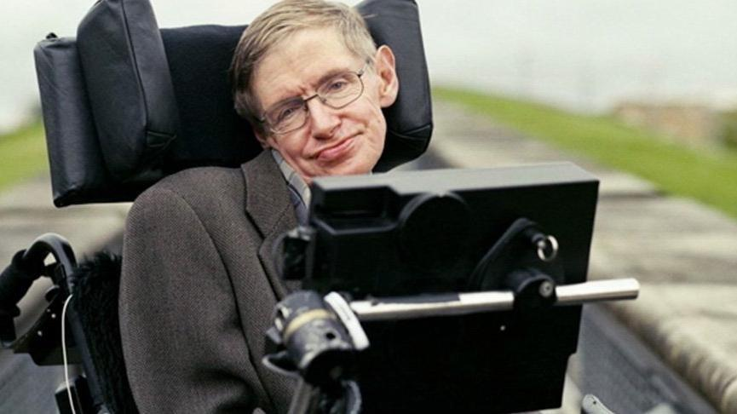
5. Fiziksel yetersizliğe sahip bireylerin istediği anda eğitim materyallerine ulaşabilmesi
6. Bir tuşla öğretim ortamları arasında geçiş sağlanabilmesi

Slide 16
AVANTAJLAR
Robotların insanlar gibi fizyolojik, psikolojik ihtiyaçları olmadığı için devamlı olarak veri toplayabilir.
Robotların yanlılıktan uzak ve objektif olması.
Eğitimin her ortama taşınması.
Zaman, materyal ve güçten tasarruf sağlar.
Uyaran çeşitliliği sunması
Kodlar yardımıyla düşüncenin tasarıma dönüşmesi:Filografikler

Slide 17
DÜŞÜNCENİN TASARIMA DÖNÜŞMESİ: FİLOGRAFİKLER

Slide 18
DEZAVANTAJLARI
Bu teknolojilerin kullanımı ve temini maliyetli olabilir.
Bireylerde fizyolojik ve psikolojik sorunlara yol açar.
İnsanlarda bedensel tembelliğe ve düşünce tembelliğine yol açar.
Bireylere ait veriler sanal ortamlara yüklendiği için güvenlik sorunlarına yol açabilir.
Sanal ortamlara bağlılığa yol açar. Sosyal medya bağımlılığı gibi sanal ortamlardaki avatarlara ve hayata bağımlı olmak psikolojik sorunlara(depresyon vb.) yol açar.

Slide 19
Kötü amaçlar için kullanıldığında insanların sanal ordulara dönüşmesi

Slide 21
KAYNAKÇA
http://barisozcan.com/

